Slide 1

汽车转向系统概述

Slide 2
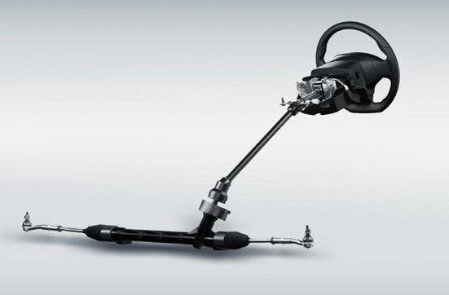
一、转向系统的作用：就是按照驾驶员的意愿控制汽车的行驶方向。

Slide 3
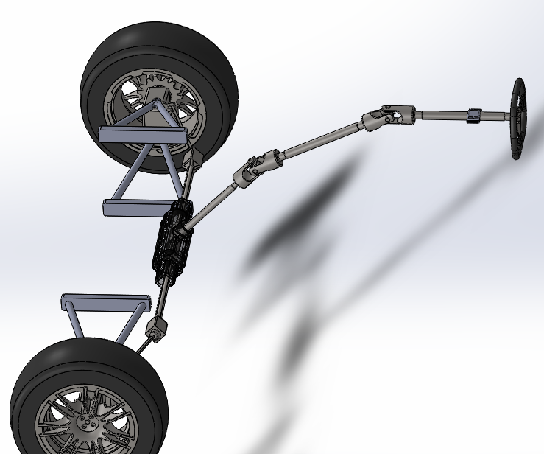
二、转向系统的组成：由转向操纵机构、转向机和转向传动机构三大部分组成。
1.转向操纵机构，从方向盘到转向机这一整套部件。
2.转向机，由方向盘的旋转力转变成车轮的左右摆动。
3.转向传动机构，有转向拉杆、转向球头以及固定在车轮上的羊角

Slide 4
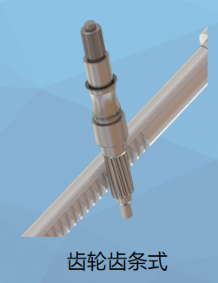
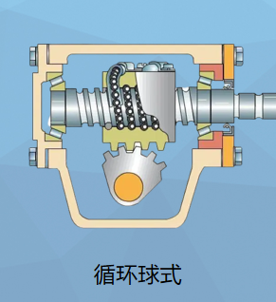
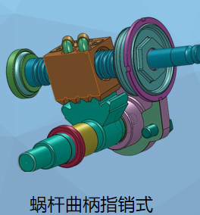
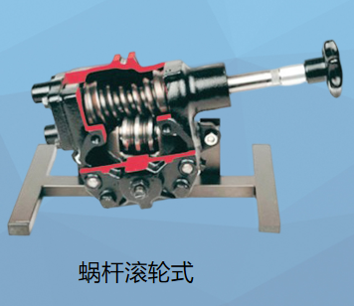
三、转向机根据结构不同分为，有齿轮齿条式、循环球式，蜗杆曲柄指销式、蜗杆滚轮式。而后两种因操纵性差，故障率高，使用寿命短，已经逐步被淘汰，目前广泛使用的就是前两种，齿轮齿条式普遍采用在轿车上，循环球式普遍采用在大型车辆上。

Slide 5
1.齿轮齿条式转向机，齿轮与齿条的配合，转动齿轮旋转即可带动齿条实现左右移动。改变力的传递方向。这种结构形式传动零件少，操纵灵敏，不易损坏，被广泛应用与轿车上。

Slide 6
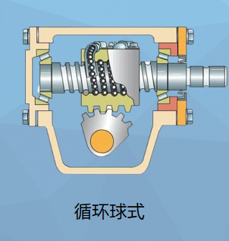
2.循环球式转向机，转向时螺杆带动钢球运动，钢球在通道内以螺纹状态循环滚动，使螺母左右移动，同时齿扇连带转轴输出力量。增大了工作扭矩，普遍在大型车辆上使用。

Slide 7
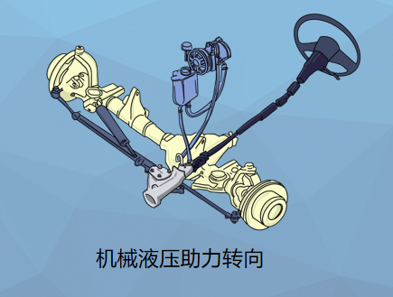
四、助力转向系统按驱动方式分为：
1.机械液压助力：增加了液压助力装置，由发动机驱动液压泵运转产生油压。通过管路传递到转向机，通过转向机来实现助力转向。但此方式无论车辆是否转向，液压泵都要运转，损失发动机部分动力并且浪费燃油。

Slide 8
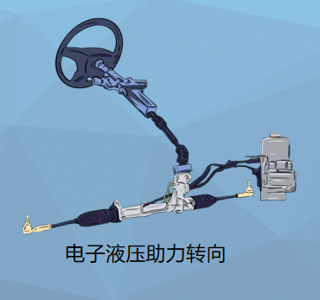
2.电子液压助力与机械液压助力结构基本相同。不同的是油泵驱动方式，它是电动机带动液压泵工作，不转向时电机可以停止工作或低能耗运转，以节省能源。但该助力方式因结构复杂，成本高，也只安装在少数车型上，如福克斯、奥迪A1部分车型。

Slide 9
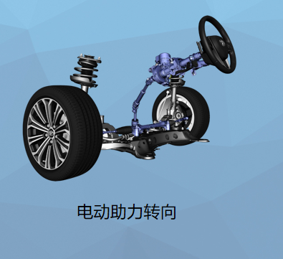
3.电动助力转向系统是一种直接依靠电动机动力驱动转向机来完成助力的。电动机是由控制单元来控制转速与扭矩，可以实现不同力量的转向助力。

